Slide 1


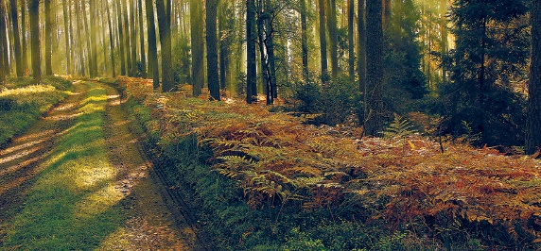

Raport z pilotażowego, uspołecznionego procesu zainicjowanego przez Ministerstwo Klimatu i Środowiska dotyczącego lasów o wiodącej funkcji społecznej wokół miasta Poznania
www.lasy.gov.pl
październik 2024

Slide 2
1 | Czego dotyczył pilotaż ws. lasów o wiodącej funkcji społecznej

Slide 3
Czego dotyczył pilotaż
Podstawa prawna procesu to polecenie Minister Klimatu i Środowiska z dn. 26.04.2024 r. z późn. zm. oraz wydane w oparciu o nie Zarządzenie nr 109 Dyrektora Generalnego Lasów Państwowych z dn. 30.08.2024 r.
Zgodnie z tymi aktami prawnymi powołany został lokalny zespół, którego zadaniem było wypracowanie propozycji obszarów lasów o wiodącej funkcji społecznej i zasad gospodarowania na tych obszarach.
Celem planowanych działań jest wzmocnienie ochrony lasów o wiodącej funkcji społecznej.
Pieczę nad całokształtem procesu, w roli gospodarza sprawowała Wojewoda Wielkopolska Agata Sobczyk, natomiast merytoryczną stronę procesu organizowała Regionalna Dyrekcja Lasów Państwowych w Poznaniu. Nad przebiegiem prac lokalnych zespołów czuwał facylitator Daniel Mróz.

Slide 4
Czego dotyczył pilotaż
Proces był realizowany w okresie 1.09-31.10.2024r. w oparciu o zarządzenie Dyrektora Generalnego Lasów Państwowych nr 109/2024 z dn. 30 sierpnia 2024 roku oraz decyzje dyrektora Regionalnej Dyrekcji Lasów Państwowych (RDLP)
w Poznaniu nr 39/2024 z 2 września 2024 roku opartych o polecenie ministry Klimatu i Środowiska z dn. 26 kwietnia 2024 roku.
Organem odpowiedzialnym w zakresie organizacji i przeprowadzenia procesu była RDLP w Poznaniu, którą reprezentował dyrektor pełniący jednocześnie, zgodnie z wytycznymi Ministerstwa Klimatu i Środowiska (MKiŚ),
rolę przewodniczącego Zespołu.

Slide 5
Czego dotyczył pilotaż
Szczegółowe ramy procesu ustalono w Regulaminie podczas pierwszego spotkania Zespołu w dniu 03 września 2024 roku określającym zasady pracy Zespołu, który został opracowany w oparciu o ramowy Regulamin ustalony
oraz zatwierdzony przez Zespół na II spotkaniu organizacyjnym w dniu
19 września 2024 r.
Nadzór nad procesem, zgodnie z wytycznymi MKiŚ, pełniła Wojewoda Wielkopolska.

Slide 6
Czego dotyczył pilotaż
Mapa zasięgu trzech nadleśnictw (Babki, Konstantynowo
i Łopuchówko)
bezpośrednio graniczących
z Poznaniem

Slide 7
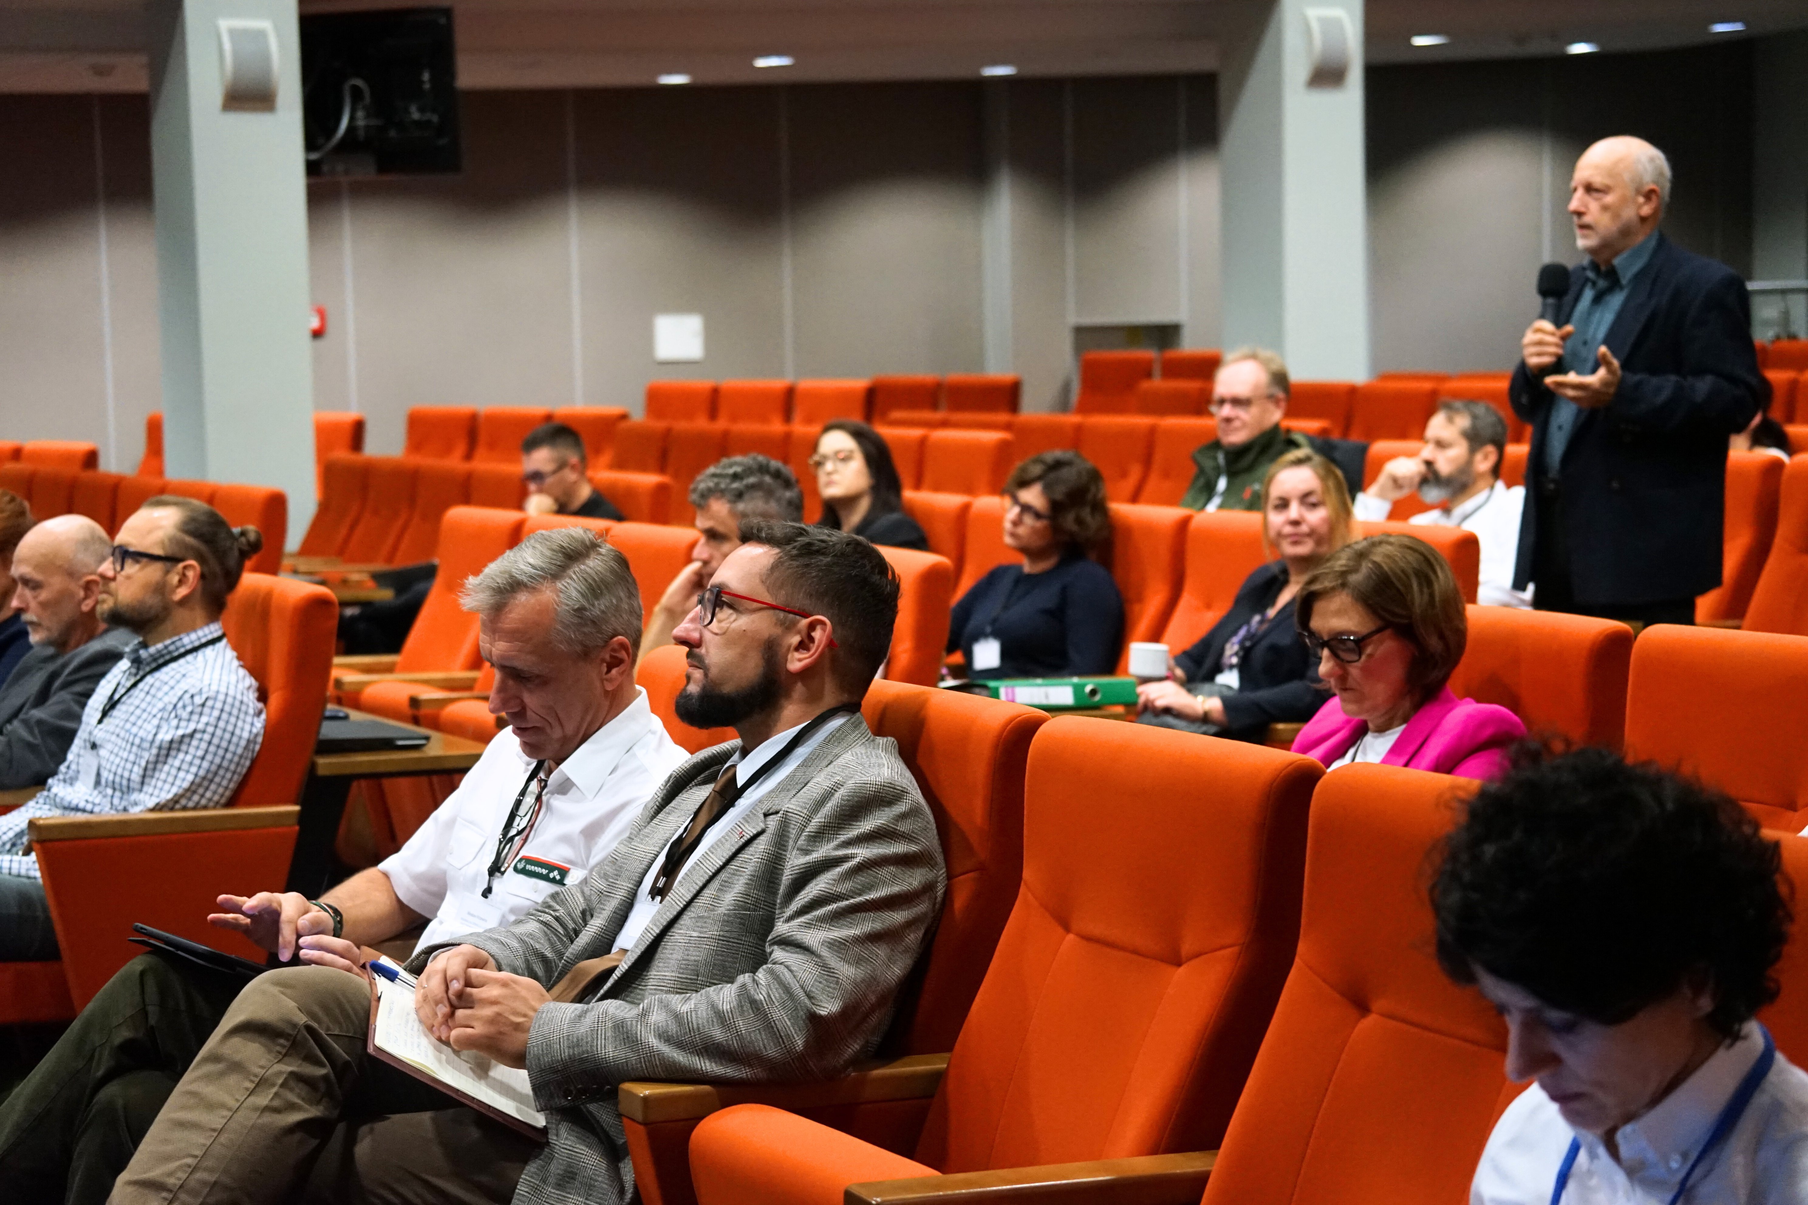
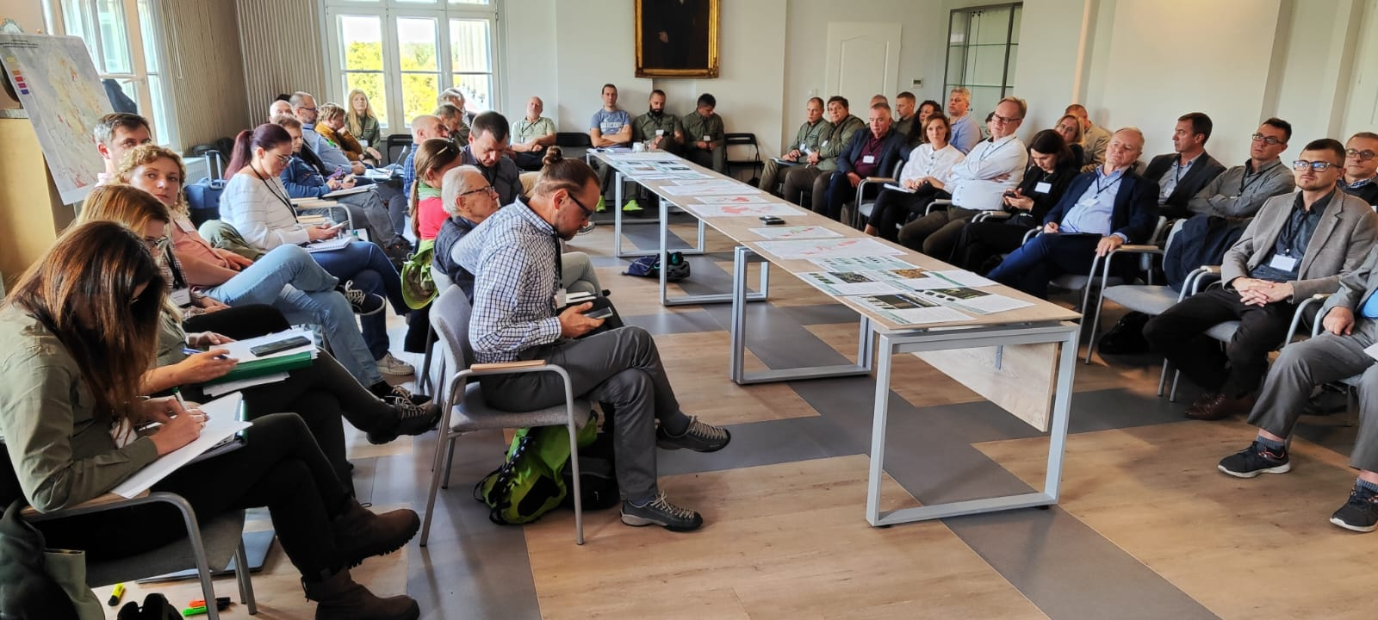
Fot. Wielkopolski Urząd Wojewódzki
Fot. Regionalna Dyrekcja Lasów Państwowych w Poznaniu

Slide 8
Kluczowe kwestie, które były poruszane
1
3
2
Zasady realizacji procesu, ustalenie definicji i systemu podejmowania decyzji
Zasady projektowania skorygowanej gospodarki leśnej na obszarach uwzględniające kryteria naboru do: modyfikacji, ograniczeń, wyłączeń
Kryteria wyboru lokalizacji obszarów lasów o wiodącej funkcji społecznej
4
5
Ustalenie zakresu spójności
z innymi systemami ochrony lasów
Rekomendacje, zalecenia, słabe i mocne strony procesu, wymogi formalne

Slide 9
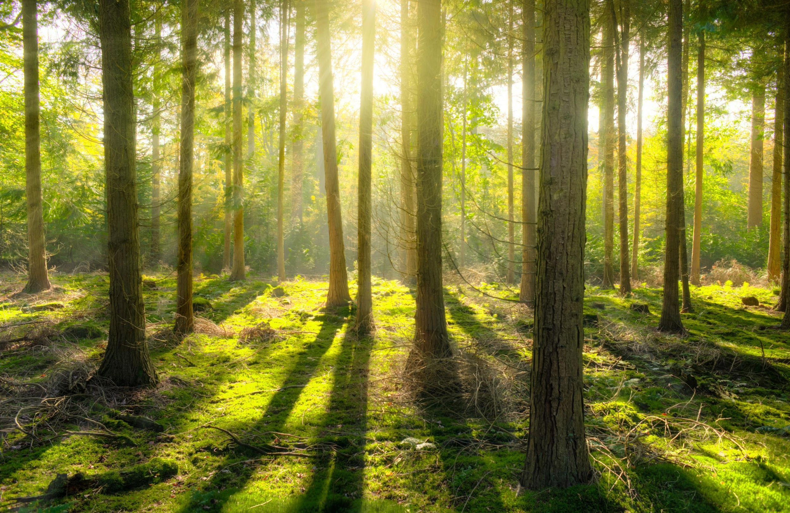

Slide 10
O czym rozmawialiśmy
Kryteria projektowania Lasów Społecznych (LS) opierały się na wytycznych MKiŚ uzupełnionych przez:
  Opracowania ogólne (Lasy i Obywatele, badania - Giergiczny, PLOT),
  propozycje LP oparte i uzupełnione na podstawie wcześniejszych spotkań
  z przedstawicielami lokalnych społeczności,
  zgłoszenia członków Zespołu.
Zasady pracy Zespołu określał Regulamin
  Zastosowano etapowy system realizacji procesu.
  W przypadku braku możliwości uzyskania jednomyślności w kwestiach organizacyjnych o dalszych krokach decydował Organizator.

Slide 11
O czym rozmawialiśmy
Podstawy formalne, definicje, zasady procesu
  Odmienne postrzeganie procesu przez Strony
  Wsparcie eksperckie: Facylitator i Eksperci
Ustalenia i rekomendacje:
  Akceptacja wypracowanego zasięgu przy zdaniach odrębnych.
  Brak konsensusu do sposobu korekty gospodarowania (wyłączenia, ograniczenia, modyfikacje).
  Rekomendacje dalszej części procesu.
  Silne i słabe strony procesu.

Slide 12
2 | Jak zorganizowany był uspołeczniony proces?

Slide 13
Jak zorganizowany był proces
Wszystkie spotkania (stacjonarne i on-line) były prowadzone przez niezależnego facylitatora, wskazanego przez MKiŚ
p. Daniela Mroza;
Zaprojektowano i uruchomiono dedykowany Portal (lasypoznan-konsultacje.pl), jako repozytorium danych i pism dla członków Zespołu;
Spotkania w formie stacjonarnej odbywały się w siedzibie Wielkopolskiego Urzędu Wojewódzkiego;
Prace w Zespole wspierali Eksperci wskazani przez MKiŚ i zatwierdzeni przez członków Zespołu.

Slide 14
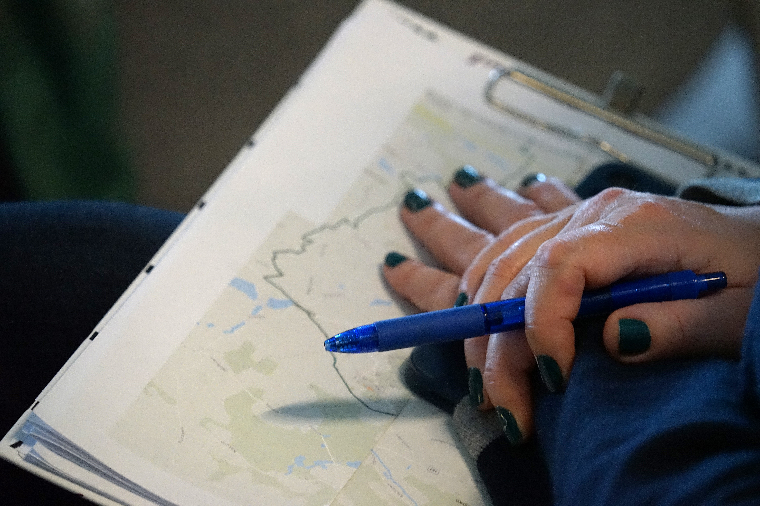
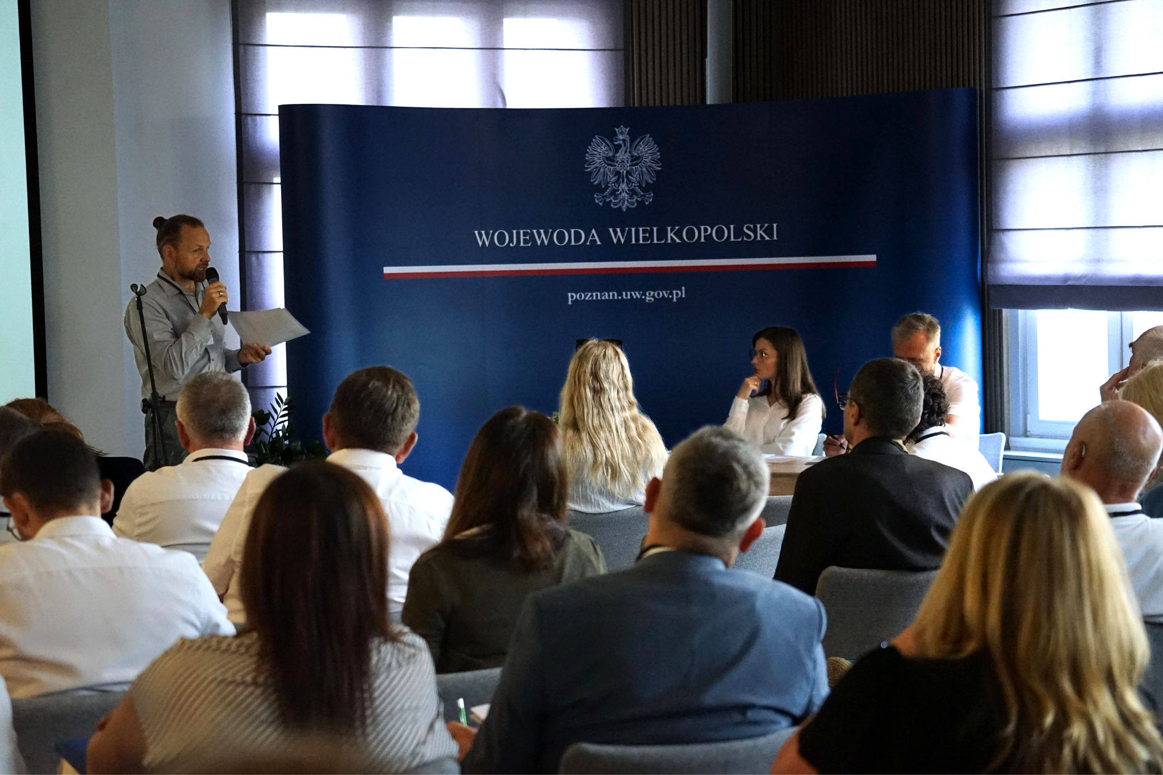
Fot. Regionalna Dyrekcja Lasów Państwowych w Poznaniu
Fot. Wielkopolski Urząd Wojewódzki

Slide 15
3 | Kalendarium prac lokalnego zespołu ds. lasów społecznych

Slide 16
Kalendarium
Spotkania odbywały się w trybie stacjonarnym oraz w formie dyżurów on-line.
Każdy z uczestników każdorazowo otrzymywał zaproszenie wraz z zaplanowanym harmonogramem spotkania. W ciągu całego procesu przeprowadziliśmy łącznie 9 spotkań
i dyżurów informacyjnych.
Spotkania rozpoczęliśmy w sierpniu dyżurami on-line, których celem było przygotowanie wprowadzenie członków Zespołu do procesu przed jego rozpoczęciem. Dyżury odbyły się w dniach 13 sierpnia oraz 27 sierpnia 2024 roku;
Spotkania stacjonarne (5) odbywały się w siedzibie Wielkopolskiego Urzędu Wojewódzkiego w dniach 3 i 19 września 2024 roku oraz 1, 17 i 23 października
2024 roku. W międzyczasie, dla lepszej koordynacji prac zorganizowano dyżury on-line
w dniach 13 września 2024 roku oraz 11 października 2024 roku, których zadaniem było wsparcie techniczne i merytoryczne uczestników procesu.

Slide 17

Kalendarium
Dyżury informacyjne online –
ws. organizacji Zespołu
13 i 27.08.2024
I Spotkanie stacjonarne - wymiana informacji
03.09.2024
Dyżur online - omówienie otrzymanych wytycznych 13.09.2024
II Spotkanie - praca nad zasięgiem lasów społecznych wokół Poznania
19.09.2024
III Spotkanie
praca nad zasięgiem
lasów społecznych
wokół Poznania
01.10.2024
V Spotkanie
podsumowanie pracy Zespołu
23.10.2024
IV Spotkanie
praca nad zasięgiem
lasów społecznych
wokół Poznania
17.10.2024
Dyżur online - omówienie tabeli
z wytycznymi dotyczącymi
gosp. leśnej
11.10.2024

Slide 18
4 |Uczestnicy biorący udział w pracach lokalnego zespołu ds. lasów o wiodącej funkcji społecznej

Slide 19
Uczestnicy
Zespół składał się z 52 członków wskazanych przez MKiŚ, w tym: 18 organizacji pozarządowych, 17 gmin, 2 posłów, przedstawiciela DGLP, MKiŚ, RDLP, WUW,
3 Nadleśniczych (Babki, Konstantynowo, Łopuchówko), przedstawiciela Starostwa Powiatowego, Wielkopolskiego Urzędu Marszałkowskiego (WBPP), oraz przedstawicieli: IBL, RDOŚ, BULiGL, ZUL, przemysłu drzewnego, Urzędu Miasta Poznania
Eksperci wskazani przez MKiŚ (19). Lista zawierała: przedstawiciela ZUL, przemysłu drzewnego, organizacji społecznej, RDLP (3), organizacji społecznych (9), profesora UP w Poznaniu, emerytowanego dyrektora ZLP, 2 przedstawicieli Wojewody Wielkopolskiej
Na spotkania on-line i stacjonarne uczestnicy byli zapraszani poprzez pocztę elektroniczną, a także dedykowany portal (lasypoznan-konsultacje.pl)

Slide 20
Uczestnicy
Biuro Urządzania Lasu i Geodezji Leśnej | Stowarzyszenie Poznańska Lokalna Organizacja Turystyczna
Dyrekcja Generalna Lasów Państwowych | Stowarzyszenie Promocji Dziedzictwa "Kasztelania Ostrowska"
Fundacja "Na straży przyrody" | Stowarzyszenie Sąsiedzkie Wojnówko
Fundacja Ochrony Przyrody i Rozwoju Turystyki „Pro Naturæ” | Stowarzyszenie Zielony Peryskop
Handel-Pośrednictwo – Usługi Konrad Strykowski | Urząd Gminy Czerwonak
Instytut Badawczy Leśnictwa | Urząd Gminy Dopiewo
Klub Przyrodników | Urząd Gminy Kiszkowo
Ministerstwo Klimatu i Środowiska | Urząd Gminy Kleszczewo
Nadleśnictwo Babki | Urząd Gminy Komorniki
Nadleśnictwo Konstantynowo | Urząd Gminy Pobiedziska
Nadleśnictwo Łopuchówko | Urząd Gminy Skoki
Polskie Towarzystwo Leśne Oddział Wielkopolski | Urząd Gminy Stęszew
Poseł Franciszek Sterczewski | Urząd Gminy Suchy Las
Posłanka Ewa Schädler | Urząd Gminy Tarnowo Podgórne
Przedsiębiorstwo Produkcyjno Handlowo-Usługowe Damian Kałuziński | Urząd Gminy w Brodnicy
Rada Osiedla Leśna Polana | Urząd Gminy w Czempiniu
Regionalna Dyrekcja Lasów Państwowych w Poznaniu | Urząd Gminy Zaniemyśl
Regionalna Dyrekcja Ochrony Środowiska w Poznaniu | Urząd Miasta i Gminy Murowana Goślina
Sieć Badawcza Łukasiewicz Poznański Instytut Technologiczny | Urząd Miasta i Gminy w Kórniku
Starostwo Powiatowe w Poznaniu | Urząd Miasta Poznania
Stowarzyszenie "Prawo do Przyrody" | Urząd Miejski w Mosinie
Stowarzyszenie „Nasz Las Tulecki” | Urząd Miejski w Puszczykowie
Stowarzyszenie Edukatorów Leśnych | Wielkopolski Urząd Marszałkowski
Stowarzyszenie Koalicja ZaZieleń Poznań | Wojewoda Wielkopolska
Stowarzyszenie na Rzecz Wspierania Bioróżnorodności „Matecznik” | Związek Leśników Polskich w Rzeczypospolitej Polskiej Regionu Wielkopolskiego
Stowarzyszenie Poznańska Inicjatywa Leśna | Związek Międzygminny „Puszcza Zielonka”

Slide 21
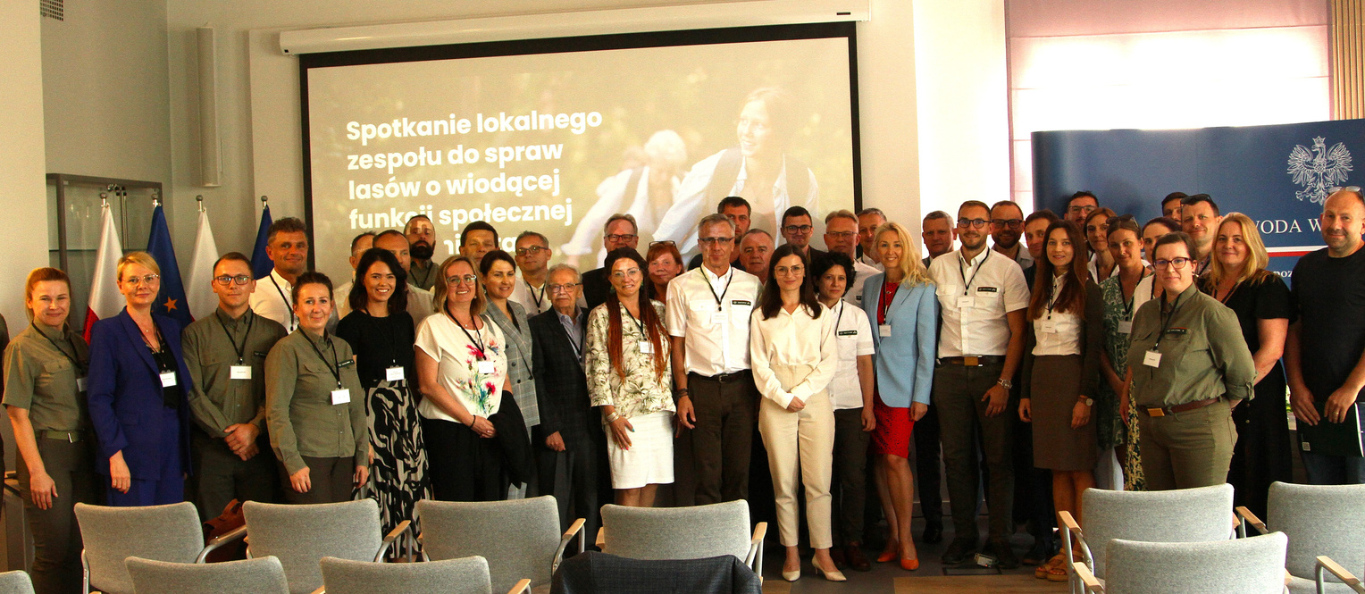
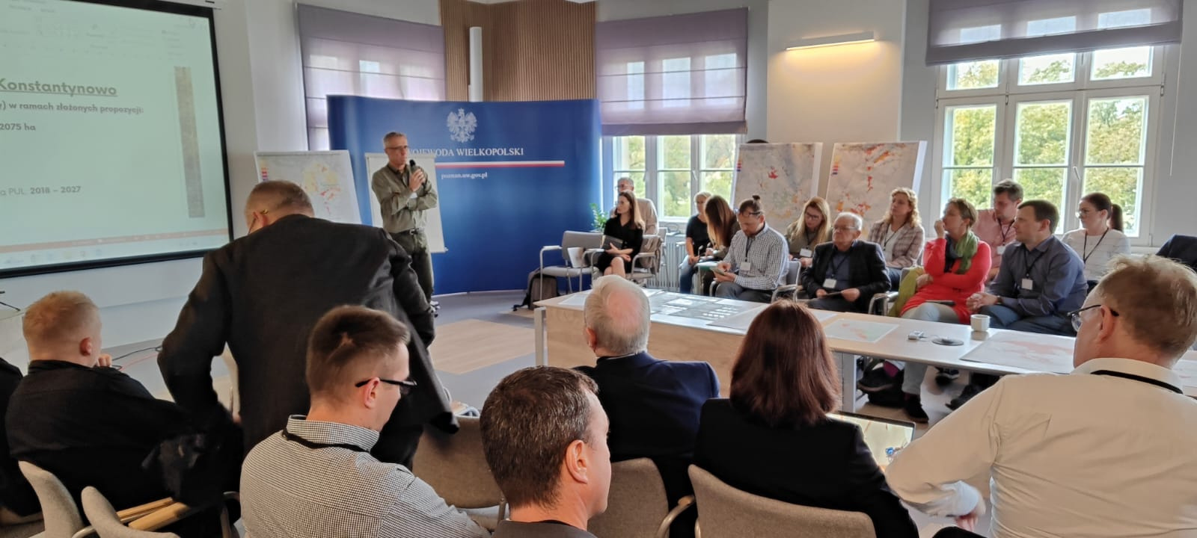
Fot. Regionalna Dyrekcja Lasów Państwowych w Poznaniu

Slide 22
Jak informowaliśmy o pilotażu szerszą społeczność
Zorganizowaliśmy wywiady i konferencję prasową z biurem prasowym wojewody wielkopolskiego (kampania informacja trwała od 3 września
do 24 października). Ponadto nadleśnictwa Babki, Łopuchówko
i Konstantynowo przesyłały komunikaty prasowe do lokalnych mediów i gmin.
Konferencja prasowa w dniu 3 września 2024 w siedzibie WUW
(media: Radio Eska, TOK FM, Radio Emaus, Radio Poznań, Radio RMF FM, PAP, Radio ZET);
Radio Poznań (https://radiopoznan.fm/informacje/pozostale/pierwszy-poznanski-las-spoleczny-rodzi-sie-w-bolach);
Codzienny Poznań (https://codziennypoznan.pl/artykul/2024-09-03/poznan-pionierem-w-projektowaniu-lasow-spolecznych/);

Slide 23
Jak informowaliśmy o pilotażu szerszą społeczność
Gazeta Wyborcza Poznań (https://poznan.wyborcza.pl/poznan/7,36001,31400566,projekt-lasow-spolecznych-wokol-poznania-na-finiszu-aktywisci.html)
Strona WUW (https://poznan.uw.gov.pl/informacje-prasowe/ruszaja-prace-lokalnego-zespolu-ds-lasow-spolecznych-wokol-poznania), (https://www.poznan.uw.gov.pl/wydarzenia-biezace/za-nami-drugie-spotkanie-lokalnego-zespolu-ds-lasow-spolecznych-wokol-poznania)
O2.pl (https://www.o2.pl/informacje/powstaje-pierwszy-taki-las-w-polsce-lesnicy-wskazali-konkretny-termin-7067095319652992a)
W Poznaniu.pl (https://wpoznaniu.pl/beda-chronic-poznanskie-lasy-zajmie-sie-tym-specjalny-zespol/)
Radio ZET (https://wiadomosci.radiozet.pl/poznan/w-poznaniu-powstanie-pierwszy-taki-las-wskazano-date)

Slide 24
Jak informowaliśmy o pilotażu szerszą społeczność
Portal samorządowy (https://www.portalsamorzadowy.pl/komunikacja-spoleczna/pierwszy-las-spoleczny-powstanie-wokol-poznania-ruszyly-konsultacje,566749.html);
WTK program „Otwarta Antena” (https://www.youtube.com/watch?v=1marcgXT76A ; https://www.youtube.com/watch?v=jc9lsp_o974);
Wywiad Dyrektora RDLP w Poznaniu w Radiu ZET (23.10.2024 r.) https://wiadomosci.radiozet.pl/polska/11-tysiecy-hektarow-wolne-od-drwali-tutaj-powstana-pierwsze-lasy-spoleczne;
Wywiad Dyrektora RDLP w Poznaniu w Głosie Wielkopolskim (24.10.2024 r.);
Posty na Facebooku RDLP Poznaniu, Wielkopolskiego Urzędu Wojewódzkiego, Nadleśnictw Łopuchówko i Konstantynowo.

Slide 25
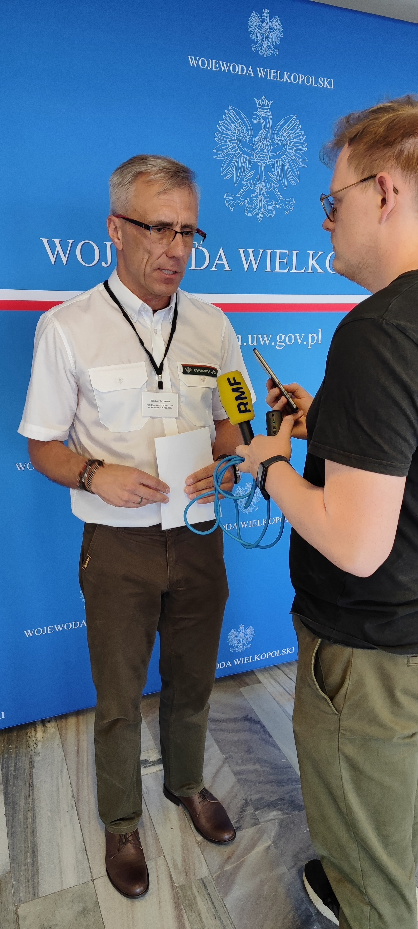
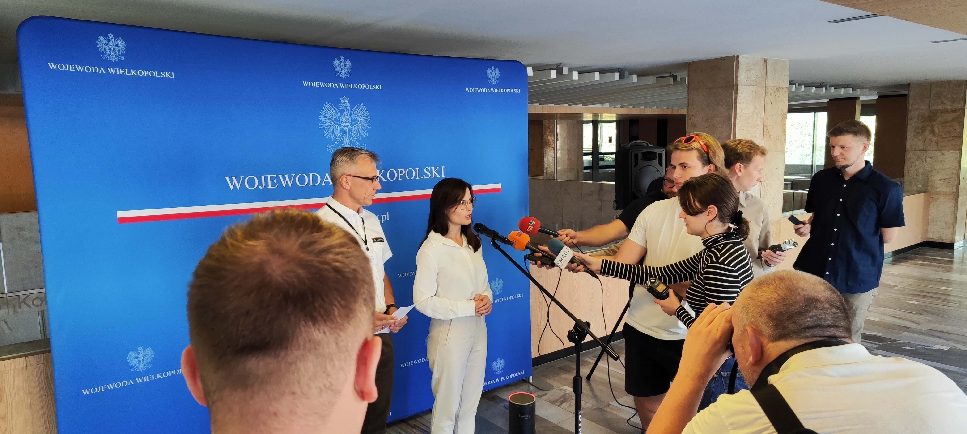
Jak informowaliśmy o pilotażu szerszą społeczność

Slide 26
5 | Uzgodnienia / wnioski i rekomendacje

Slide 27
Co uzgodniliśmy
1) Propozycja obszarów lasów o wiodącej funkcji społecznej:
I etap prac: 9 propozycji złożonych przez: Fundacja "Lasy i Obywatele„; Stowarzyszenie "Nasz Las Tulecki„; Wielkopolski Urząd Wojewódzki; Stowarzyszenie Promocji Dziedzictwa "Kasztelania Ostrowska„; Gm. Czempiń; Gm. Czerwonak; Stowarzyszenie Sąsiedzkie Wojnówko; Wielkopolskie Biuro Planowania Przestrzennego (WUM); Lasy Państwowe
- w I etapie prac wytypowano 5 427,20 ha lasów najczęściej wskazywane przez strony procesu, jednocześnie jako kluczowe kompleksy;
II etap - Wszystkie pozostałe obszary zostały poddane analizie eksperckiej – wytypowano
5 897,02 ha lasów – uzupełnienie I etapu + kluczowe dla społeczności lokalnych.
2) Propozycje wytycznych prowadzenia gospodarki leśnej uwzględniających 3 warianty (modyfikacje M, ograniczenia O, wyłączenia W – etapami I i II oraz na podstawienie doszczegółowienia etapu I i II).
3) Rekomendacje dla kontynuacji procesu, w tym dla pozostałych zgłoszonych obszarów.

Slide 28
Co uzgodniliśmy
Nadleśnictwo Babki

Slide 29
Co uzgodniliśmy
Nadleśnictwo Konstantynowo

Slide 30
Co uzgodniliśmy
Nadleśnictwo Łopuchówko

Slide 31
Co uzgodniliśmy
I Etap
5427 ha
II Etap
5897 ha
  Powierzchnia łączna wspólnej propozycji Zespołu: 11 324 ha
  To 24% ogólnej powierzchni w omawianych
  3 Nadleśnictwach.
  Ponad 4 tys. wydzieleń.

Slide 32
Co uzgodniliśmy
I. Dominujące wskazówki dla wydzieleń:
Modyfikacje: 11 035 ha
Ograniczenia: 58 ha
Wyłączenia: 121 ha
Bez wskazań – 110 ha
II. Dla pozostałych projektowanych powierzchni wytyczne gosp. są zgłoszeniami indywidualnymi (od części Zespołu),
które będą załączone do raportu,
jednak nie jako część wspólna,
jako że nie zostały przepracowane
przez Zespół.

Slide 33
Co uzgodniliśmy i czego nie uzgodniono
3) Zdania odrębne dotyczyły:
  zasięgu opracowania („Stowarzyszenie Nasz Las Tulecki” i in.),
  etapowania prac („Stowarzyszenie Prawo do Przyrody”),
  nie ujęcia całości zgłoszeń jako lasów społecznych („Stowarzyszenie Nasz Las Tulecki”, „Stowarzyszenie Prawo do Przyrody”), kwestii interpretacji wskazówek W, O, M
  (np. czy w niektórych LS jest możliwe pozostawienie aktualnie prowadzonej gosp. leśnej, powierzchnie bez rekomendacji („Stowarzyszenie Prawo do Przyrody”),
  metody podejmowania decyzji i konsensusu („Stowarzyszenie Poznańska Inicjatywa Leśna”).
4. Dodatkowo podczas spotkań poruszano zagadnienia powiązane z procesem i dotyczące:
Wytycznych i rekomendacji Ogólnopolskiej Narady o Lasach – 19.09.2024 rok
Lasów ochronnych, ich powoływania, kategorii, odrębnego podejścia od prac Zespołu - wniosek („Stowarzyszenie Nasz Las Tulecki”, „Fundacja Na Straży Przyrody” – 19.09.2024, 17.10.2024, 23.10.2024 rok
Lasy cenne przyrodniczo – wskazywano konieczność dookreślenia wzajemnych relacji lasów społecznych i przyrodniczych, w tym odrębnego podejścia niż lasów społecznych, w tym m.in. w zakresie siedlisk przyrodniczych, obszarów podmokłych, obszarów Natura 2000;
Prowadzenia gospodarki łowieckiej na obszarach lasów społecznych – 3.09.2024 r. oraz 19.09.2024 r.

Slide 34
Opis skutków uzgodnień – w zasięgu prac Zespołu
Zainicjowanie realnej współpracy pomiędzy Stronami procesu;
Zdobycie wiedzy o procesie i doświadczenia;
Określenie uwarunkowań formalnych i organizacyjnych;
Wypracowanie narzędzi wspierających (Portal, badania itd.);
Usystematyzowanie procesu;
Zidentyfikowanie słabych i silnych stron przyjętej metodyki realizowanego procesu;
Pilotaż dla innych lokalizacji i procesów;
Duży obszar zgłoszenia projektowanych LS;
Wypracowanie wspólnych i indywidualnych propozycji;
Zaprojektowanie kolejnych kroków w regionie;
Zbudowanie podstaw do kontynuacji procesu.

Slide 35
Opis skutków uzgodnień – w szerokim zakresie
Wzrost partycypacji społecznej, w dłuższej perspektywie spowoduje większą akceptację dla prowadzonej przez LP gospodarki leśnej, przywróci zaufanie do Lasów Państwowych
i leśników.
Konsekwencje dialogu poprzez modyfikacje obecnie prowadzonej gospodarki leśnej.
Wyznaczenie lasów społecznych skutkować będzie (średniorocznie) zmniejszeniem pozyskania rębnego o około 5% tj. około 13 tys.m3 surowca, utratą przychodów z tego tytułu o około 3,5 mln zł, oraz ponoszeniem większych kosztów związanych z:
  częściową rezygnacją z pozyskania maszynowego na rzecz pozyskania ręcznego;
  większą pracochłonnością wykonywanych prac z przyczyn innych niż zmiana technologii,
  np. dodatkowe i codzienne porządkowanie powierzchni i tym samym zwiększeniem kosztów;
  większą pracochłonnością dla kadry Nadleśnictwa związaną z zwiększeniem zadań planistycznych, organizacyjnych i kampanii informacyjnych;
  koniecznością wielokrotnego usuwania drzew niebezpiecznych w lasach, które weszły w fazę rozpadu w wyniku wyłączenia z użytkowania;
skutkiem powinny być zmiany w obowiązujących (PUL) Planów Urządzania Lasu (konieczność sporządzenia aneksów), polegające na sformułowaniu nowych wskazówek gospodarczych oraz określeniu nowego rozmiaru zadań;
Notes:
D (opinia 3 Nadleśniczych Z)

Slide 36
Opis skutków uzgodnień – w szerokim zakresie
możliwy wpływ na realizacje już zawartych umów z ZUL oraz z odbiorcami drewna; skutkiem tego może być nałożenie kar finansowych dla nadleśnictwa;
w lasach społecznych oczekuje się pozyskania ręcznego – pilarką, co wiąże się ze wzrostem kosztów w porównaniu do pozyskania maszynowego, zwiększeniem ryzyka wypadków przy pracy, wydłużeniem czasu realizacji prac spowodowanym brakiem pilarzy na rynku pracy. Przykładowo w przypadku wykonywania cięć rębnych w rozmiarze 68 000 m3 drewna technologią ręczną (koszt jednostkowy 150zł/m3) a technologia pozyskania dowolną (koszt jednostkowy 65 zł/m3) wzrost kosztów wynosi 5 780 000 zł.

Slide 37
Opis skutków uzgodnień – w szerokim zakresie
wzrost wieku rębności spowoduje spadek udziału drewna wysokowartościowego gospodarczo (spadek klasy jakościowej); większość drewna nie będzie nadawała się do wykorzystania
w budownictwie, stolarstwie.
ograniczenia, wyłączenia i modyfikacje stosowane w lasach zmniejszą ilość upraw dalej młodników, które są ważnym elementem w życiu
i rozwoju flory i fauny.
stworzenie obszaru lasów społecznych powinno przyczynić się
do ukierunkowania ruchu turystycznego związanych z utworzeniem szlaków i ścieżek na tych terenach. Wzrost ruchu turystycznego w lasach o zwiększonej funkcji społecznej mogłoby przełożyć się na zmniejszenie presji turystycznej na gatunki i siedliska cenne przyrodniczo;
miałoby to również wpływ na zachowanie większego bezpieczeństwa publicznego i pożarowego;
Notes:
D (opinia 3 Nadleśniczych Z)

Slide 38
Opis skutków uzgodnień – w szerokim zakresie
Umożliwia optymalizowanie efektywności działalności edukacyjnej m.in.
poprzez efektywne planowanie i rozwój infrastruktury edukacyjno-turystycznej nadleśnictwa.
Wykorzystanie zasięgu lasów społecznych w planowaniu przestrzennym i opiniowaniu inwestycji, które mogłyby skutkować zmianą sposobu użytkowania gruntów leśnych;
Zacieśnienie kontaktów z lokalnymi społecznościami i poprawa komunikacji zaowocują większą świadomością przyrodniczą mieszkańców, zrozumieniem i większym szacunkiem dla pracy leśników. Większa aktywizacja lokalnych mieszkańców umożliwi wspólne wypracowanie takich sposobów zagospodarowania, które pogodzą różne funkcje lasu.

Slide 39
Wnioski i rekomendacje
Zapewnienie trwałości projektu wymaga wypracowania ram formalno-prawnych
Zaangażowanie Członków Zespołu potwierdza, że rozpoczęcie tego procesu było oczekiwane przez społeczeństwo, a rozpoczęcie debaty o lasach pozytywnie wpłynęło
na wizerunek organizacji Lasy Państwowe.
Podstawowe zasady procesu, definicje oraz cele i procedury powinny być wypracowane przed przystąpieniem do prac zespołów.
Ze względu na zróżnicowany skład zespołu, proces powinien być poprzedzony akcją edukacyjną poszczególnych członków zespołu, w tym także „rozszerzeniem” zakresu wiedzy merytorycznej.
Podmioty administracji, głównie JST wskazując przedstawicieli powinny uwzględnić zadania zespołu, odpowiednie kompetencje i upoważnienia pracownika do podejmowania decyzji.

Slide 40
Wnioski i rekomendacje
Pilotaż wykazał, że procesu nie powinny ograniczać zbyt krótkie ramy czasowe,
powinien to być proces ciągły z wyznaczonymi kierunkami.
Niektóre kryteria powinny być elastyczne dostosowując proces do lokalnych uwarunkowań, np. mając na uwadze podział zwyczajowy lub administracyjny regionu, a nie tylko podział administracyjny LP.
Proces powinien być wspierany przez odpowiednie narzędzia, w tym dedykowany system informatyczny który także będzie służył komunikacji pomiędzy członkami zespołu.
Duże trudności sprawiało organizatorowi gromadzenie i przekazywanie pełnej dokumentacji wynikającej z prac Zespołu. Informacje te wpływały na różne adresy, przez okres dwóch miesięcy zgromadzono i przekazano wszystkim członkom zespołu kilkaset dokumentów.

Slide 41
Wnioski i rekomendacje
Wstępne etapy procesu powinny opierać się na merytorycznym opracowaniu lokalnych uwarunkowań przez niewielkie grupy ekspertów. Jednocześnie pozostawiając szerokiemu zespołowi konsultacyjną i społeczną rolę.
Należy stworzyć warunki do oddzielenia prac merytorycznych opartych na źródłach wiedzy
i wynikach prac badawczych od opiniowania i konsultowania wstępnych projektów.
Zaangażowanie rozwiązań zapewniających równy i bezstronny dostęp do procesu jest niezbędne, ważna jest rola facylitatorów i moderatorów.
Konieczne jest zaprojektowanie, w oparciu o istniejące dobre praktyki, ramowych wzorców dla procesów cząstkowych, w tym zbierania propozycji, ich analizy i oceny
oraz podejmowania decyzji oraz wypracowywania rekomendacji.

Slide 42
Wnioski i rekomendacje
Proces wyboru obszarów lasów społecznych powinien opierać się na szerokich konsultacjach społecznych, dostępnych dla wszystkich zainteresowanych osób, zaczynając od poziomu lokalnego (gminy, powiaty) aż po województwo.
Wielopoziomowy proces umożliwi uwzględnienie specyficznych potrzeb lokalnych społeczności, pozwalając na precyzyjne dostosowanie decyzji do rzeczywistych oczekiwań oraz na ewentualne łączenie obszarów w większe kompleksy przyrodnicze.
Propozycje dotyczące wytycznych gospodarczych dla lasów społecznych powinny być omawiane w oddzielnym procesie z udziałem zweryfikowanych fachowców ze strony społecznej oraz leśników.
Cały proces powinien być rozłożony w czasie, co umożliwi rzetelne zaangażowanie społeczności i przemyślane opracowanie wytycznych, odpowiadających na potrzeby społeczne oraz zrównoważonego korzystania z zasobów leśnych.

Slide 43
6 |Co dalej?

Slide 44
Co dalej?
Raport zawierający propozycje obszarów lasów o wiodącej funkcji społecznej i zasad gospodarowania na tych obszarach opracowany przez lokalny zespół, został przekazany przez Przewodniczącego lokalnego zespołu Agacie Sobczyk Wojewodzie Wielkopolskiej
Wojewoda Wielkopolska przedkłada Ministrowi Klimatu i Środowiska raport zawierający propozycje obszarów lasów o wiodącej funkcji społecznej i zasad gospodarowania na tych obszarach opracowany przez lokalny zespół wraz z wnioskami i postulatami opracowanymi na jego podstawie.

Slide 45
Co dalej - 2
Zespół zgłosił potrzebę
Kontynuacji prac projektowych
Odpowiednich prac legislacyjnych
Traktowania procesu jako ciągłego
Utrzymania a nawet wzmocnienia roli strony społecznej
Organizacji spotkań w terenie dla konsultacji projektów
Spotkań edukacyjnych (wykłady ekspertów, prelekcje i dobre praktyki)

Slide 46
Załączniki do raportu:
Załącznik nr 1 - Zestawienie wszystkich sprawozdań (protokołów) ze spotkań zespołu – z załączonymi dokumentami
Załącznik nr 2 - Lista osób uczestniczących w pracach zespołu (z podaniem informacji nt. reprezentowanego podmiotu/instytucji)
Załącznik nr 3 – Tabela – zestawienie propozycji: obszarów lasów o wiodącej funkcji społecznej oraz zasad gospodarowania – z uwzględnieniem zdań odrębnych (tabele szczegółowe nr 3.1 oraz tabela sumaryczna nr 3.2)
Załącznik nr 4 - Wizualizacja (mapa/mapy) propozycji: obszarów lasów o wiodącej funkcji społecznej oraz zasad gospodarowania – z uwzględnieniem zdań odrębnych
Załącznik nr 5 - Zestawienie danych, które wsparły proces (prezentacje, mapy, analizy, wyniki badań itp.) – z załączonymi dokumentami
Załącznik nr 6 - Zestawienie opinii, listów, stanowisk itd. przekazanych przez członków lokalnego zespołu ds. lasów o wiodącej funkcji społecznej oraz osób/podmiotów spoza zespołu zgłoszonych w trakcie jego prac – z załączonymi dokumentami
Załącznik nr 7 - Rekomendacje stron uczestniczących w pracach zespołu (całego zespołu oraz odrębne każdej ze stron uczestniczących w procesie) – z załączonymi dokumentami
Załącznik nr 8 – Zestawienie uwag członków zespołu do raportu i wyniki ich rozpatrzenia – z załączonymi dokumentami
do pobrania ze strony
……………………….

Slide 47
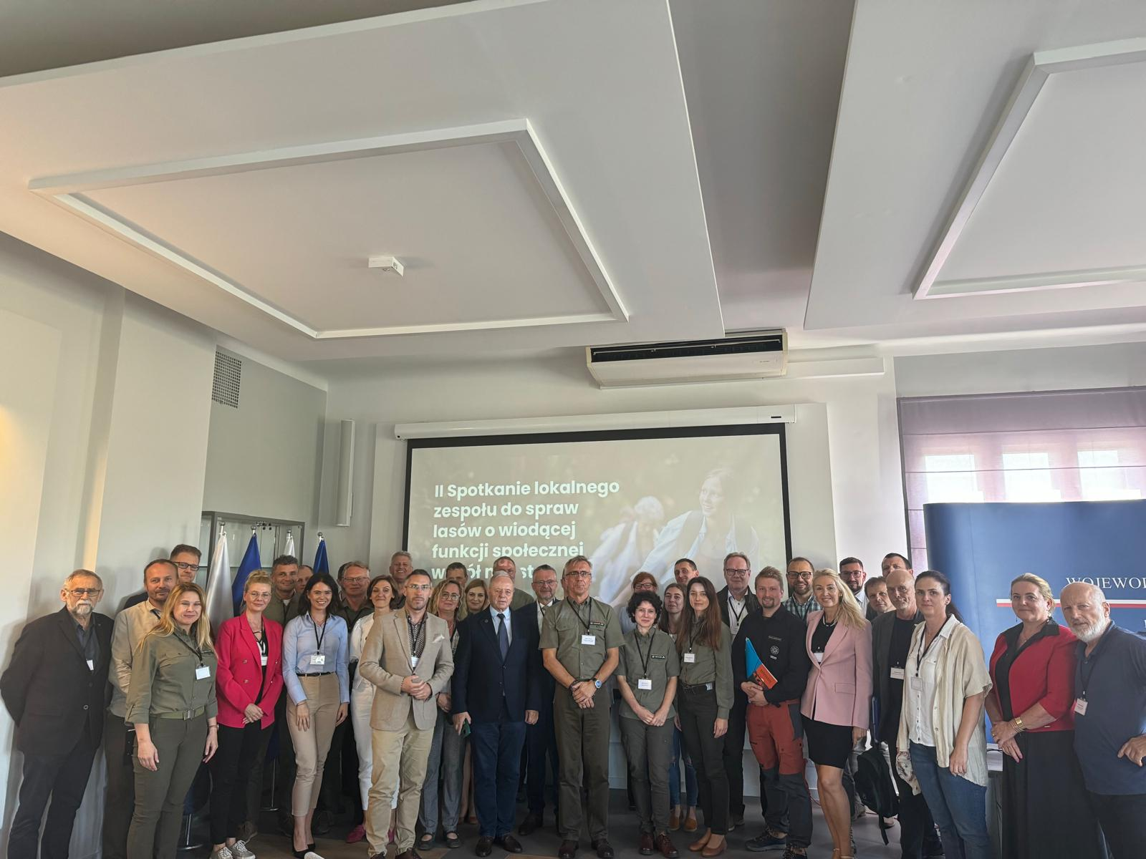
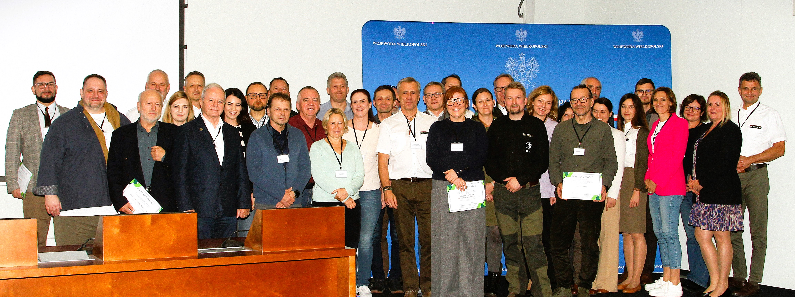
Fot. Regionalna Dyrekcja Lasów Państwowych w Poznaniu

Slide 48

Jednostka odpowiedzialna za przeprowadzenie konsultacji:
Regionalna Dyrekcja Lasów Państwowych w Poznaniu
ul. Gajowa 10
60-959 Poznań
Publikacja raportu: 25 października 2024
www.lasy.gov.pl

Slide 49

Załącznik numer 3
- stanowią szczegółowe tabele oraz syntetyczna tabela excel

